Slide 1
系统与软件可靠性

Slide 2
RoadMap
指标体系
度量方法
测试方法

Slide 3
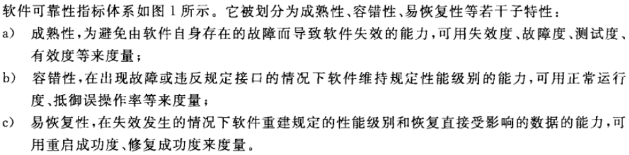
指标体系
指标体系

Slide 4
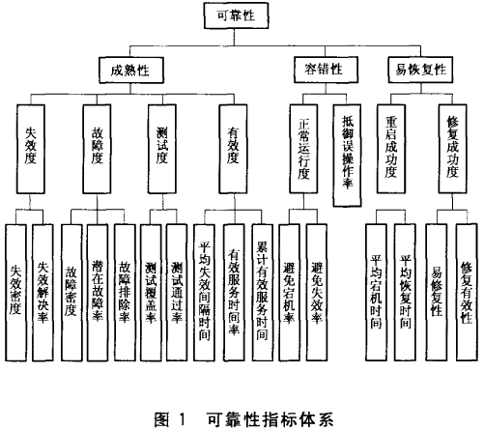
指标体系

Slide 5
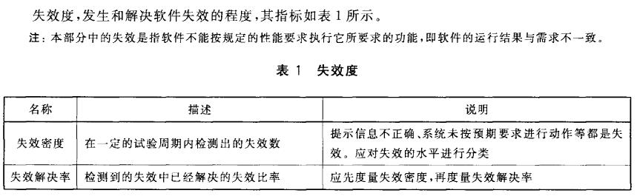
指标体系
成熟性
失效度

Slide 6
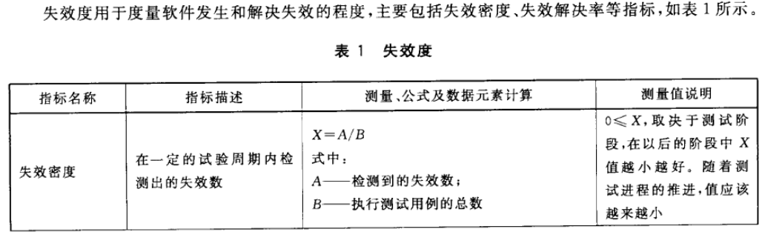
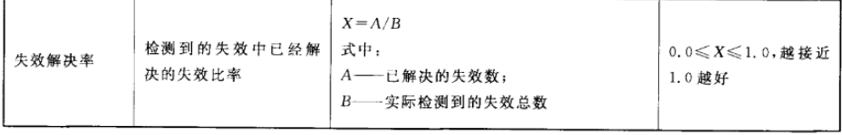
度量方法
成熟性
失效度

Slide 7
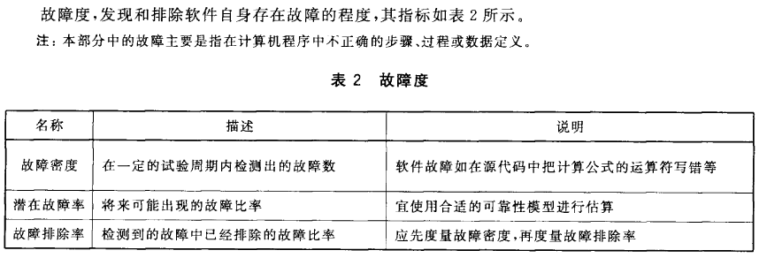
指标体系
成熟性
故障度

Slide 8
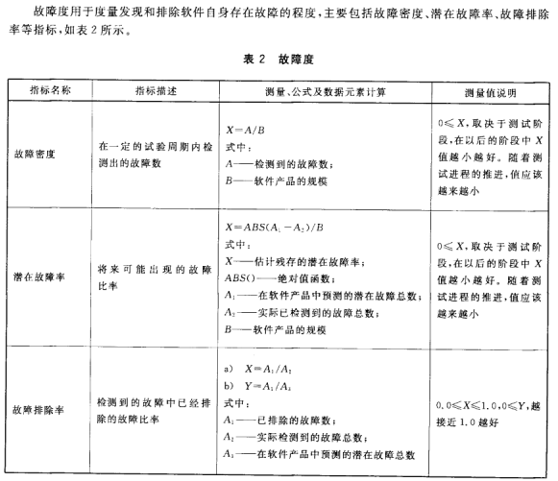
度量方法
成熟性
故障度

Slide 9
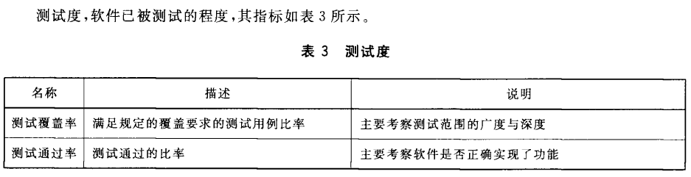
指标体系
成熟性
测试度

Slide 10
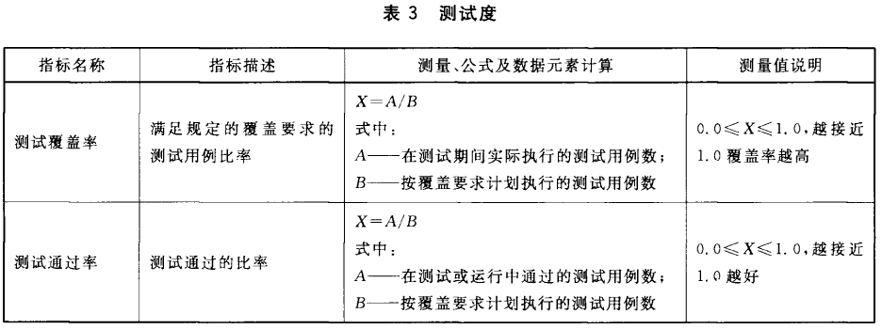
度量方法
成熟性
测试度

Slide 11
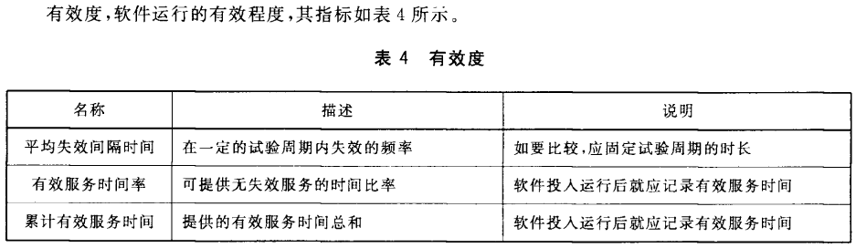
指标体系
成熟性
有效度

Slide 12
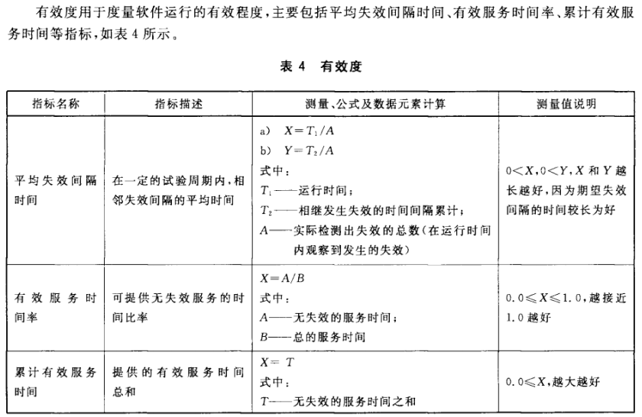
度量方法
成熟性
有效度

Slide 13
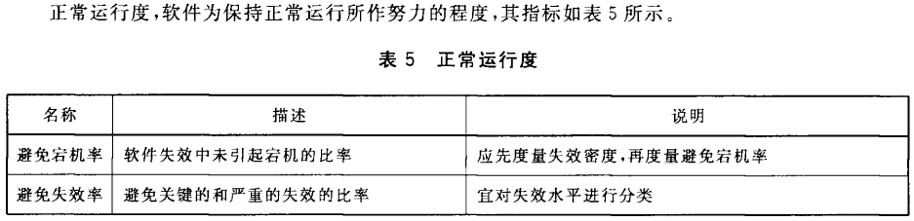
指标体系
容错性
正常运行度

Slide 14
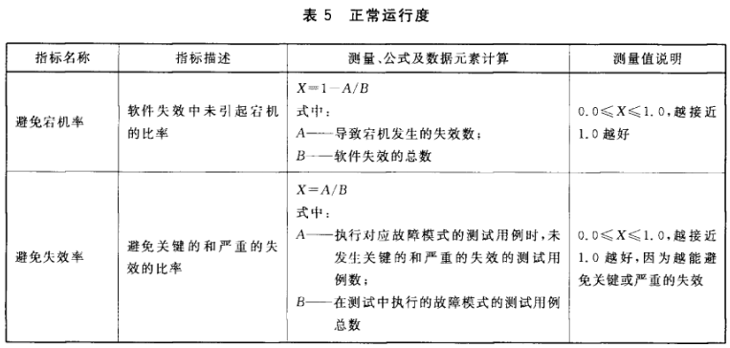
度量方法
容错性
正常运行度

Slide 15
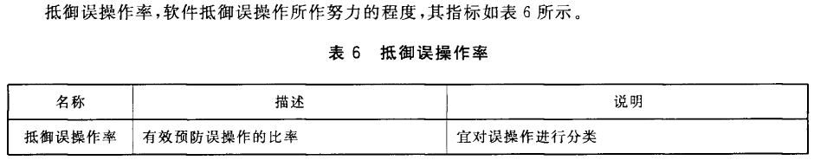
指标体系
容错性
抵御误操作率

Slide 16
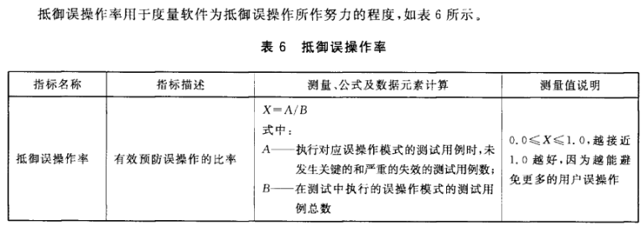
度量方法
容错性
抵御误操作率

Slide 17
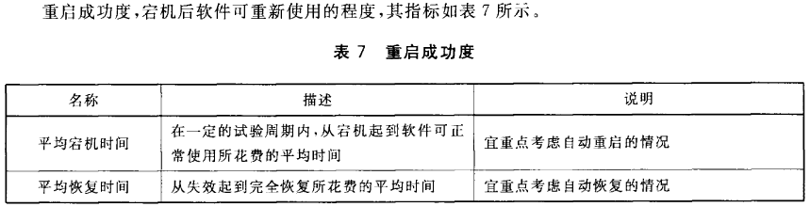
指标体系
易恢复性
重启成功度

Slide 18
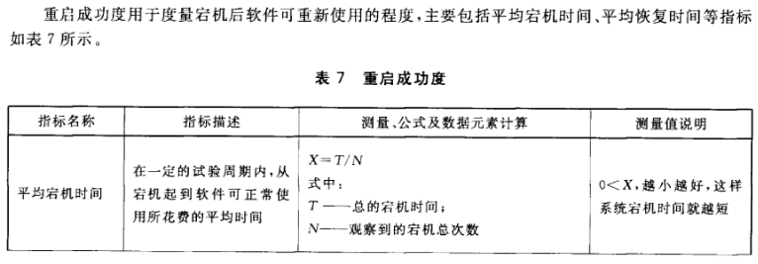
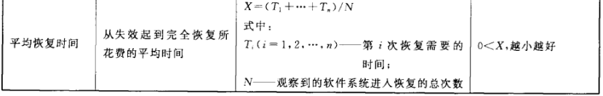
度量方法
易恢复性
重启成功度

Slide 19
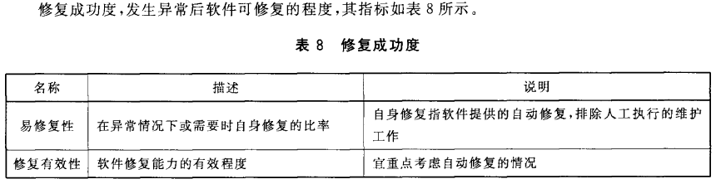
指标体系
易恢复性
修复成功度

Slide 20
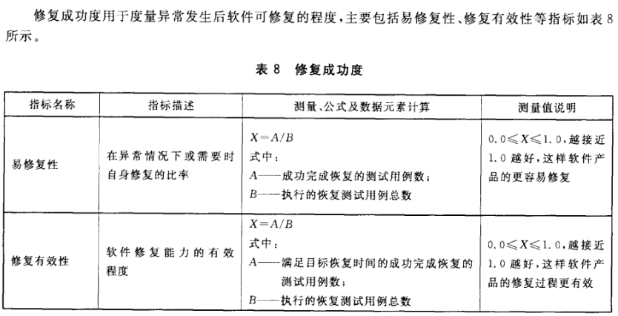
度量方法
易恢复性
修复成功度

Slide 21
RoadMap
指标体系
度量方法
测试方法

Slide 22
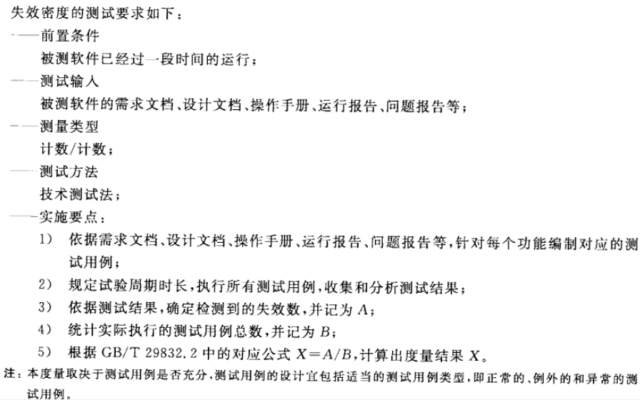
测试方法
成熟性
失效度
失效密度

Slide 23
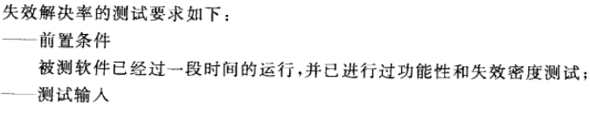
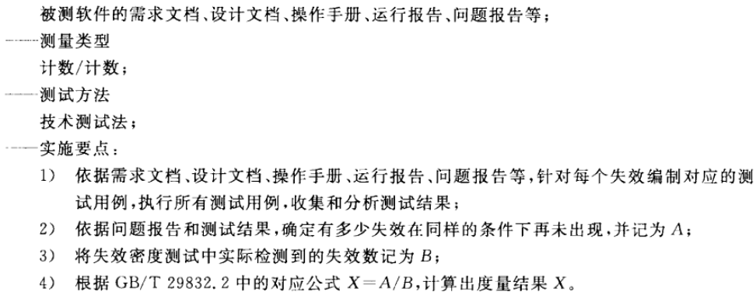
测试方法
成熟性
失效度
失效解决率

Slide 24
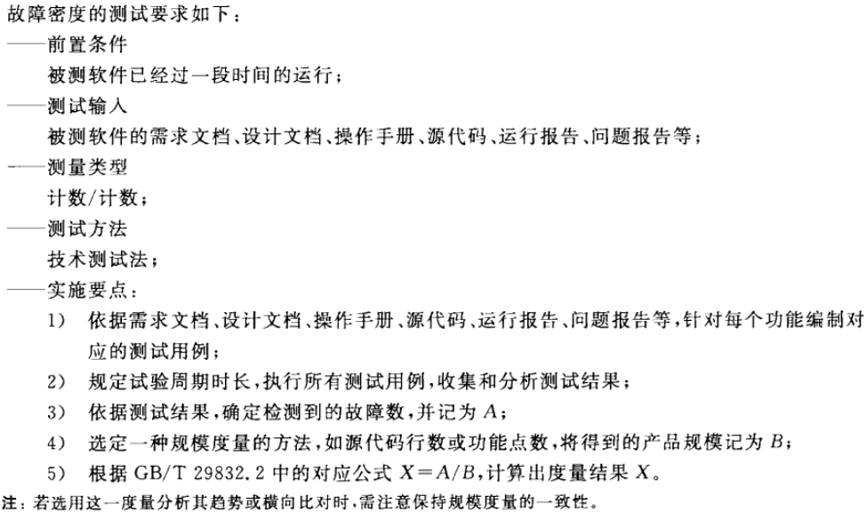
测试方法
成熟性
故障度
故障密度

Slide 25
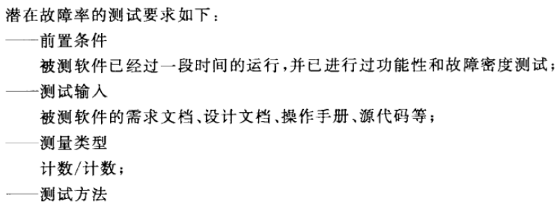
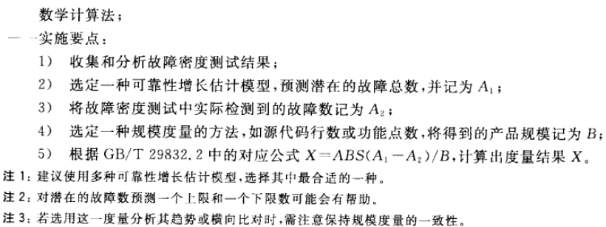
测试方法
成熟性
故障度
潜在故障率

Slide 26
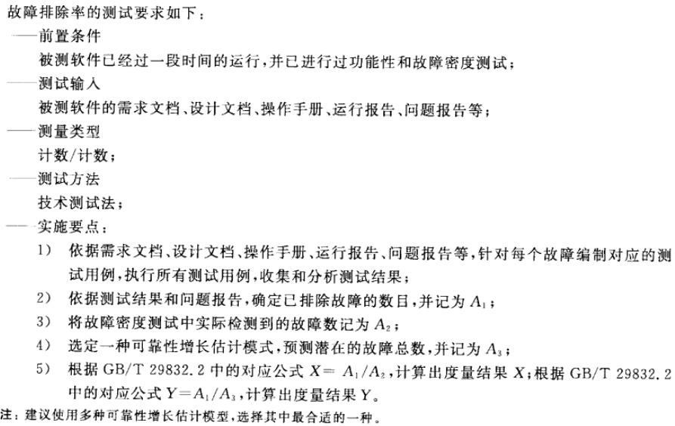
测试方法
成熟性
故障度
故障排除率

Slide 27
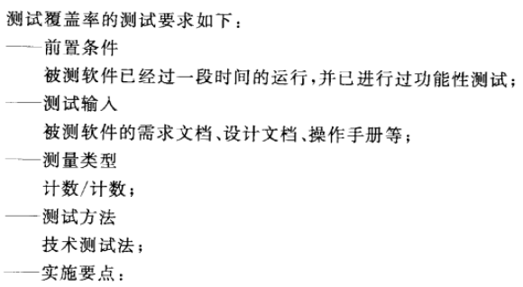
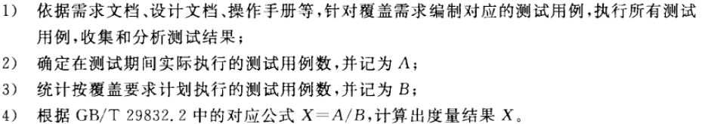
测试方法
成熟性
测试度
测试覆盖率

Slide 28
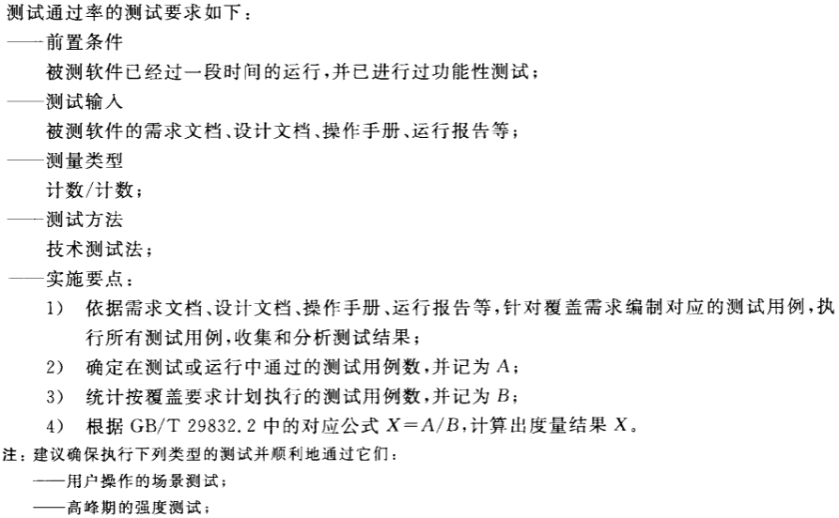
测试方法
成熟性
测试度
测试通过率

Slide 29
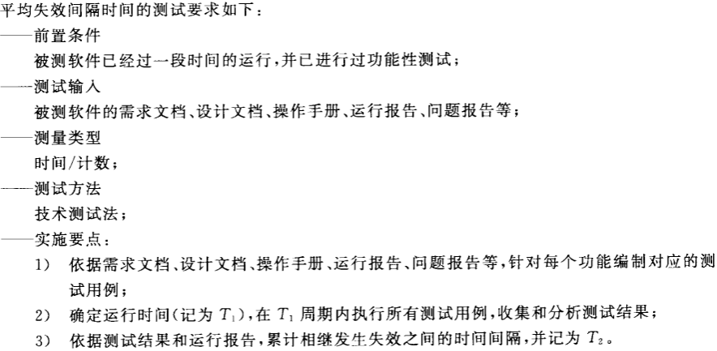

测试方法
成熟性
有效度
平均失效间隔时间

Slide 30
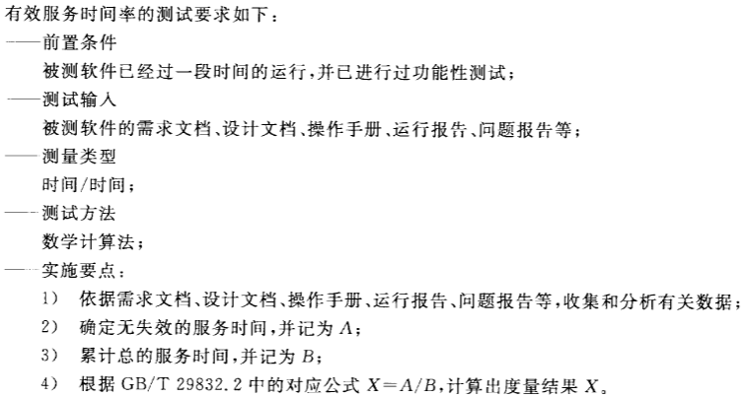
测试方法
成熟性
有效度
有效服务时间率

Slide 31
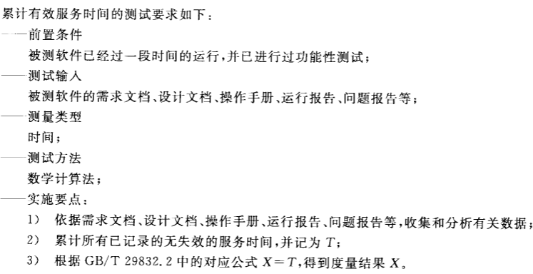
测试方法
成熟性
有效度
累计有效服务时间

Slide 32

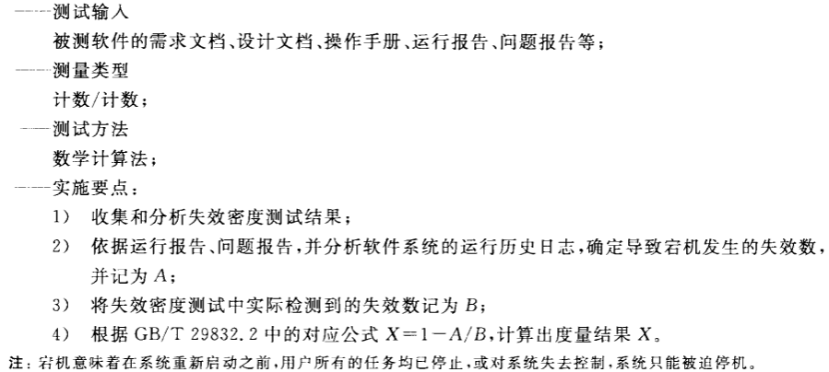
测试方法
容错性
正常运行度
避免宕机率

Slide 33
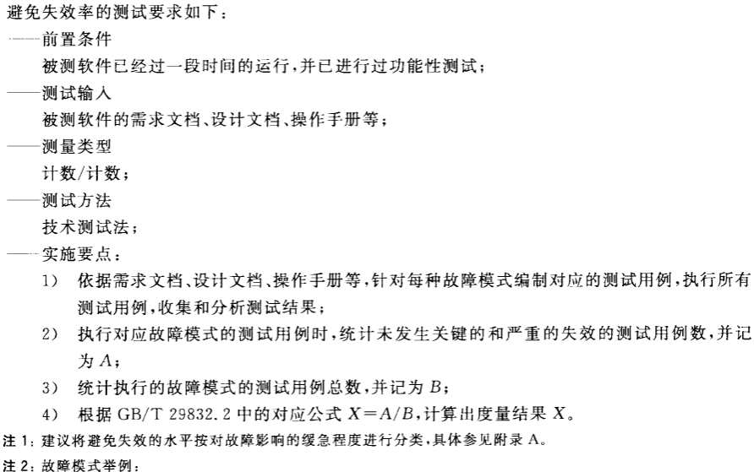
测试方法
容错性
正常运行度
避免失效率

Slide 34
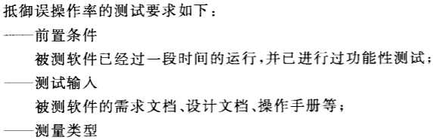
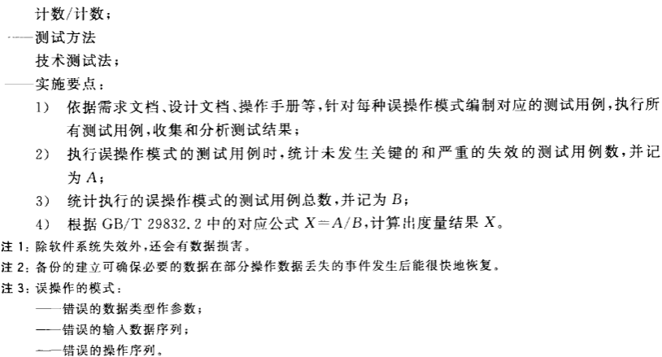
测试方法
容错性
抵御误操作率

Slide 35
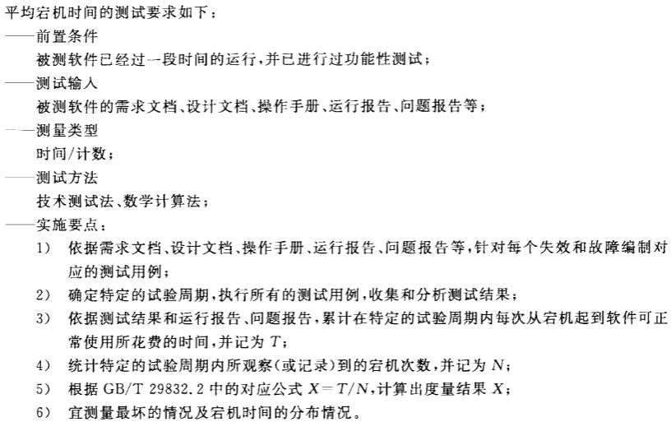
测试方法
易恢复性
重启成功度
平均宕机时间

Slide 36

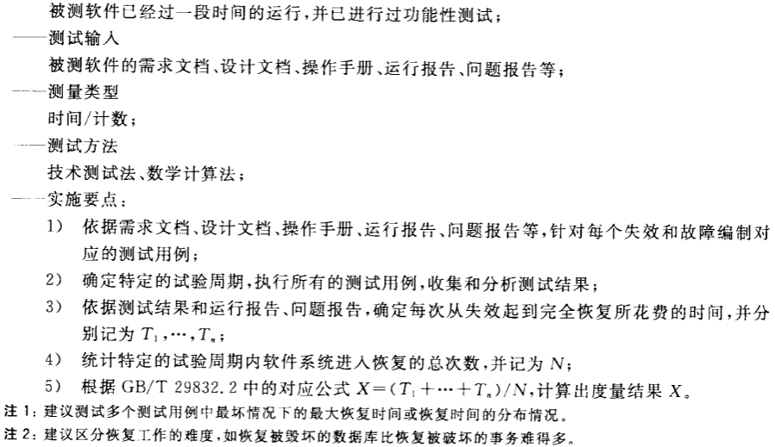
测试方法
易恢复性
重启成功度
平均恢复时间

Slide 37
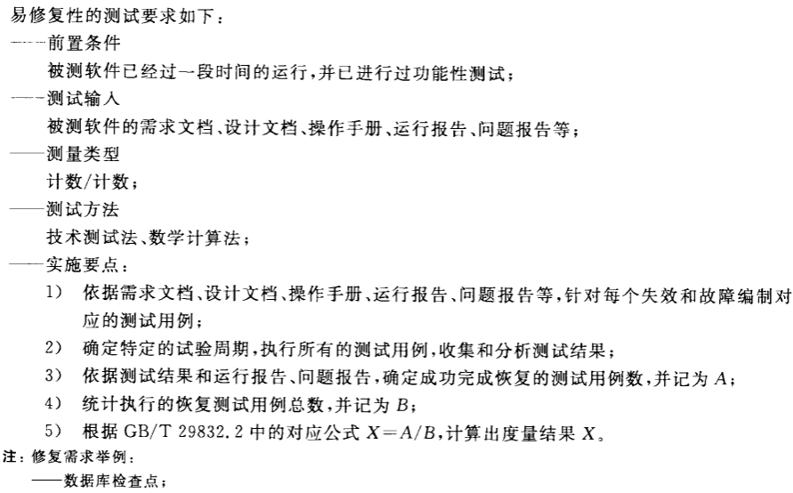
测试方法
易恢复性
修复成功度
易修复性

Slide 38
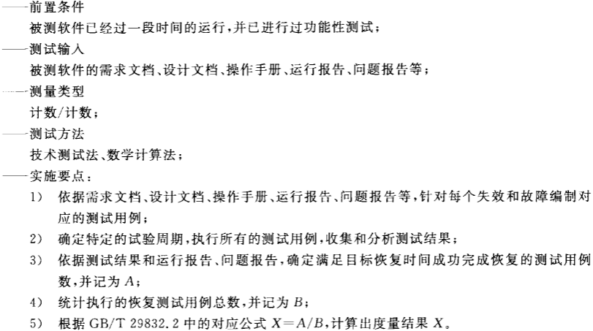
测试方法
易恢复性
修复成功度
修复有效性

Slide 39
End . . .

